Slide 1
Режим дня в детском саду
в 1 группе раннего возраста (от 1 года до 1,5 лет)
Холодный период года (сентябрь-май)
Прием, осмотр, игры, утренняя гимнастика | 7.30 – 8.30
Подготовка к завтраку, первый завтрак | 8.30 - 9.00
Игры, образовательная деятельность, развивающие подгрупповые образовательные ситуации на игровой основе | 9.00 – 10.30
Второй завтрак (фрукт, сок) | 10.30 – 10.45
Подготовка к первому сну, первый сон | 10.45 – 13.00
Подъем, подготовка к обеду, обед | 13.30 – 14.00
Игры, развивающие подгрупповые образовательные ситуации на игровой основе | 14.00 -14.30
Прогулка | 14.30 – 15.00
Полдник | 15.00 – 15.30
Подготовка ко сну, второй сон | 15.30 – 17.30
Постепенный подъем, воздушные процедуры, игровой массаж | 17.30 – 18.00
Ужин | 18.00 – 18.30
Игры, досуги, подготовка к прогулке, прогулка, уход домой | 18.30 – 19.30

Slide 2
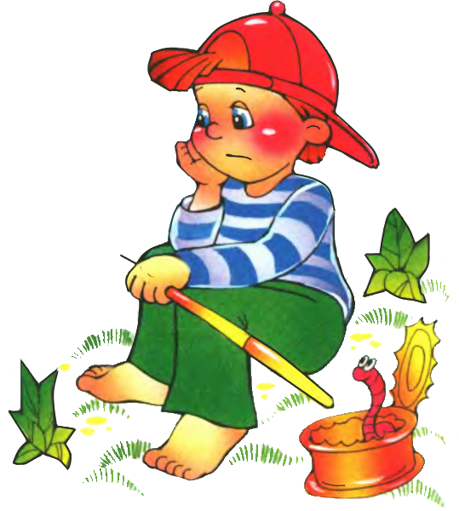
Режим дня в детском саду
в 1 группе раннего возраста (от 1 года до 1,5 лет)
Теплый период года (июнь-август)
Прием, осмотр, игры на участке детского сада | 7.30 – 8.30
Подготовка к завтраку, завтрак | 8.30 - 9.00
Игры, подготовка к прогулке, образовательной деятельности на прогулке | 9.00 – 9.30
Подготовка к прогулке, прогулка | 9.30 - 10.30
Второй завтрак (фрукт, сок) | 10.30 – 10.45
Подготовка к первому сну, первый сон | 10.45 – 13.00
Подготовка к обеду, обед | 13.00 – 13.30
Игры, развивающие подгрупповые образовательные ситуации на игровой основе (на участке) | 13.30 -14.00
Прогулка | 14.00 – 15.00
Полдник | 15.00 – 15.30
Подготовка ко сну, второй сон | 15.30 – 17.30
Постепенный подъем, воздушные процедуры, игровой массаж | 17.30 – 18.00
Ужин | 18.00 – 18.30
Игры, досуги, подготовка к прогулке, прогулка, уход домой | 18.30 – 19.30

